Slide 1








Dieti Deals24
Salvatore Franzese e Claudio Riccio

Slide 2





| Timeline
Info
Architettura
Tecnologie
Usabilità
Analisi
Requisiti richiesti
Architettura a Tre Livelli
Spring
JPA
JWT
Android
Retrofit
REST API
Docker
Amazon EC2
Figma
Valutazione a priori
Testing
SonarQube
Analytics
Notes:
Qui riportiamo una panoramica su come è suddivisa la presentazione. Essa è suddivisa in 5 capitoli

Slide 3
| Requisiti richiesti
Registrazione
Login
Personalizzazione profilo
Ricerca per parola chiave
Ricerca per categoria
Piazzamento di un’offerta
Creazione di un’asta all’inglese
Creazione di un’asta al ribasso
Invio di notifiche al termine delle aste
Info
Architettura
Tecnologie
Usabilità
Analisi
Notes:
Per prima cosa riportiamo i requisiti richiesti. Oltre i requisiti comuni, ci sono stati assegnati i requisiti 5 e 6, ovvero le Aste all’Inglese e le Aste al Ribasso. Da i requisiti richiesti, abbiamo identificato questi requisiti funzionali.

Slide 4







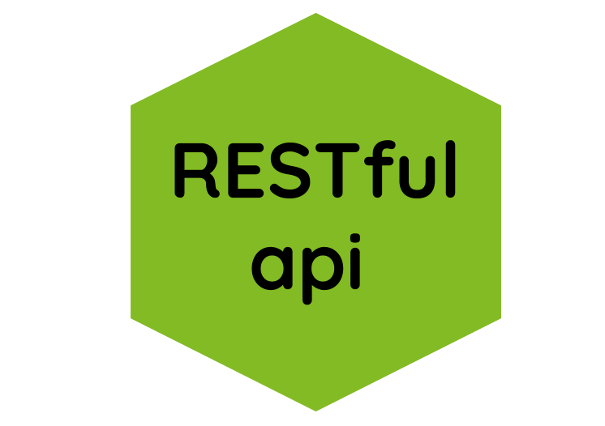











| Architettura a Tre Livelli
Info
Architettura
Tecnologie
Usabilità
Analisi
Notes:
Adesso andiamo più nel dettaglio riguardo l’applicazione. È stata sviluppata seguendo un’architettura a tre livelli, in particolare:
Per il database abbiamo scelto di usare PostgreSQL, in quanto ci serviva un database relazionale ed era quello con cui avevamo più esperienza;
Il backend, che è stato realizzato tramite il framework SpringBoot;
Il client, che è rappresentato da un’applicazione android.
Il database e il backend sono stati dockerizzati: il database espone la porta 5432, che il backend interroga tramite JPA.
Il Backend e il Client comunicano tramite REST API, il client, tramite retrofit, genera delle richieste http alla porta esposta dal backend, ossia la 9090.
Inoltre, database e backend vengono lanciati in esecuzione mediante un Docker Compose, che viene eseguito su un’istanza di Amazon EC2.

Slide 5



| Back-end
| Spring
Spring è un framework open source per lo sviluppo di applicazioni Java, nato con l’intento di facilitare lo sviluppo di applicazioni enterprise.
| JPA (Java Persistence API)
JPA è un'interfaccia di programmazione che consente agli sviluppatori di lavorare con i database utilizzando Java. Viene utilizzato per effettuare le varie operazioni di CRUD (Create, Read, Update e Delete) su un database.
| JWT (JSON Web Tokens)
JWT è uno standard per lo scambio di dati in modo sicuro tra due entità come oggetto JSON. È utilizzato per la creazione di token di autenticazione e autorizzazione, che possono essere utilizzati per l'accesso a risorse protette su un server web.
Info
Architettura
Tecnologie
Usabilità
Analisi
Notes:
Partiamo con il mostrare le tecnologie usate nel backend.
Spring è un framework open source per lo sviluppo di applicazioni Java, nato con l’intento di facilitare lo sviluppo di applicazioni enterprise.
A questo framework sono associati tanti altri progetti, come Spring Boot, Spring Data, Spring Security che abbiamo usato nello sviluppo dell’applicazione DietiDieals24.
JPA è un’interfaccia di programmazione che ci ha consentito di lavorare con i database utilizzando Java. È stato utilizzato per effettuare le varie operazioni di CRUD su un database. Noi abbiamo usato l’interfaccia JpaRepository, e grazie a questo modulo non abbiamo scritto esplicitamente le query SQL ma le abbiamo definite mediante la signature del metodo.
JWT è uno standard per lo scambio di dati in modo sicuro tra due entità come oggetto JSON. È stato utilizzato per la creazione di token di autenticazione e autorizzazione, utilizzati per l'accesso a risorse protette su un server web.

Slide 6
| REST API
| REST
REST è uno stile architetturale basato su insieme di principi di progettazione e linee guida per sistemi che utilizzano Internet come mezzo di comunicazione.
L’architettura REST si basa su HTTP e sul concetto di risorsa, ognuna delle quali è identificata da un URI (Uniform Resouce Identifier). Le risorse sono rappresentate in formato testuale, spesso utilizzando i formati come JSON o XML.
| REST API
Una REST API è un’API conforme ai principi e alle linee guida di REST.
Info
Architettura
Tecnologie
Usabilità
Analisi
Notes:
La comunicazione tra un Client e un Server avviene tramite REST API:
REST: REST è uno stile architetturale basato su insieme di principi di progettazione e linee guida per sistemi che utilizzano Internet come mezzo di comunicazione. L’architettura REST si basa su HTTP e sul concetto di risorsa, ognuna delle quali è identificata da un URI (Uniform Resouce Identifier). Le risorse sono rappresentate in formato testuale, spesso utilizzando i formati come JSON o XML.
REST API: Una REST API è un’API conforme ai principi e alle linee guida di REST.

Slide 7

| Front-end
| Android
Android è un sistema operativo open-source sviluppato da Google, principalmente per dispositivi mobile, ed è basato su kernel Linux.
Utilizzando strumenti come Android Studio (un IDE progettato principalmente per lo sviluppo di applicazioni Android) e linguaggi di programmazione come Java, gli sviluppatori possono creare le loro applicazioni.
| Retrofit
Retrofit è una libreria per Android e Java che semplifica le richieste HTTP tramite REST API.
Esso si basa su una semplice interfaccia Java per definire le richieste HTTP e gestisce automaticamente la serializzazione e deserializzazione dei dati JSON, facilitando la comunicazione con un server web.
Retrofit
Info
Architettura
Tecnologie
Usabilità
Analisi
Notes:
Ora passiamo col il mostrare le tecnologie utilizzate lato frontend:
Abbiamo basato la nostra applicazione su Android e attraverso l’utilizzo di strumenti come Android Studio (un IDE progettato principalmente per lo sviluppo di applicazioni Android) e linguaggi di programmazione come Java, ci ha permesso di sviluppare la nostra applicazione per le aste.
Retrofit: Retrofit è una libreria per Android e Java che semplifica le richieste HTTP tramite REST API. Esso si basa su una semplice interfaccia Java per definire le richieste HTTP e gestisce automaticamente la serializzazione e deserializzazione dei dati JSON, facilitando la comunicazione con un server web. In particolare, essendo in ambiente android, abbiamo eseguito richieste asincrone.

Slide 8

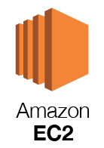
| Altre Tecnologie
| Docker
Docker è una piattaforma che semplifica la creazione, il deployment e l’esecuzione di applicazioni in container virtualizzati, ovvero impacchetta un’applicazione con tutte le sue dipendenze in un’unica unità, garantendo che l’applicazione funzioni in modo coerente su qualsiasi ambiente di sviluppo, test e produzione (portabilità).
| Amazon EC2 (Elastic Computer Cloud)
Amazon EC2 è uno dei servizi di cloud computing inclusi negli Amazon Web Services (AWS). Esso fornisce capacità di calcolo scalabile on demand.
Info
Architettura
Tecnologie
Usabilità
Analisi
Notes:
Altre tecnologie:
Docker: Docker è una piattaforma che semplifica la creazione, il deployment e l’esecuzione di applicazioni in container virtualizzati, ovvero impacchetta un’applicazione con tutte le sue dipendenze in un’unica unità, garantendo che l’applicazione funzioni in modo coerente su qualsiasi ambiente di sviluppo, test e produzione (portabilità).
Abbiamo sfruttato la portabilità di Docker per eseguire il nostro backend su un’istanza di Amazon EC2. Esso è uno dei servizi di cloud computing forniti da Amazon. È il più generico, in quanto fornisce accesso ad un ambiente linux, e viene regolata in automatico la gestione delle risorse in base alla richiesta (auto-scaling, pricing basato sul consumo, evitando così costi fissi elevati).

Slide 9
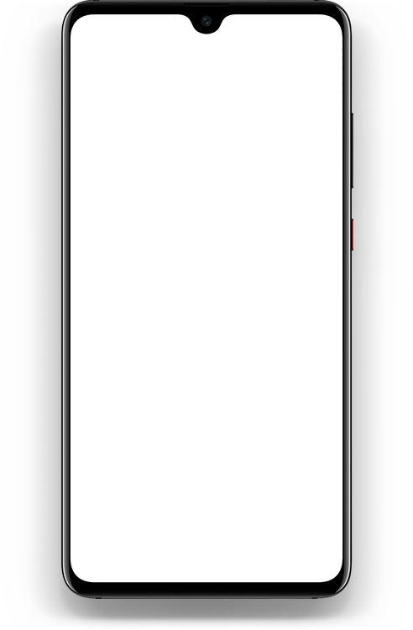
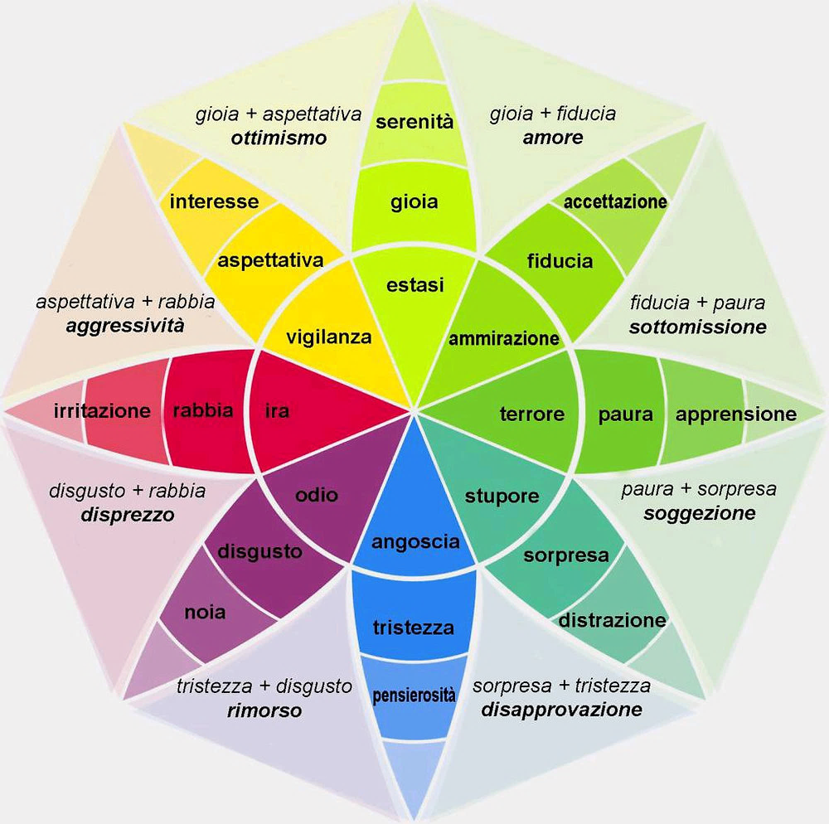
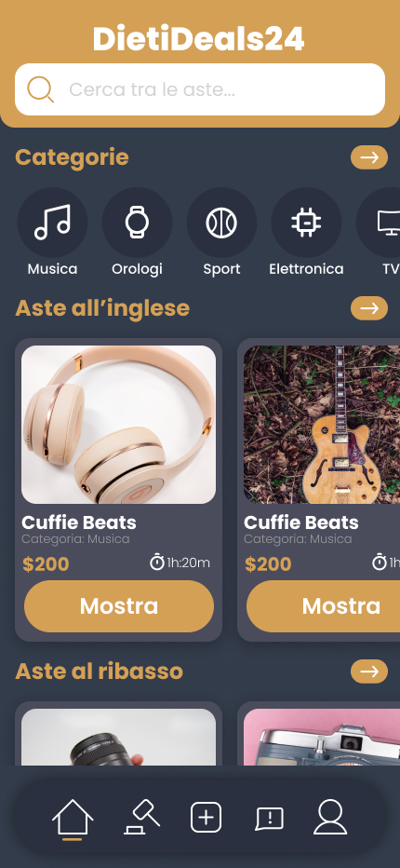
| Usabilità
| Figma
Figma è una piattaforma per la progettazione e la prototipazione di interfacce utente.
Le caratteristiche distintive di Figma sono:
Consente a più utenti di collaborare in tempo reale ad uno stesso progetto.
Consente di creare dei prototipi interattivi, ovvero simulare il funzionamento di un prodotto software, che lo rende uno strumento potentissimo per valutare l’usabilità a priori di un prodotto.
| Ruota di Plutchik
Modello che associa ogni emozione umana a dei colori. È stata ideata da Robert Plutchik, uno psicologo americano, per rappresentare graficamente diverse emozioni.
Info
Architettura
Tecnologie
Usabilità
Analisi
Notes:
Per la progettazione dell’interfaccia utente abbiamo utilizzato Figma, che è una piattaforma per la progettazione e prototipazione di interfacce utente che fornisce la possibilità di collaborare in real-time ad uno stesso progetto e di creare prototipi interattivi capaci di simulare il flow dell’applicazione prima di svilupparla. Abbiamo scelto in anticipo una palette colori analizzando la ruota di plutchik (modello che associa ogni emozione umana a dei coli), scegliendo il colore giallo, facendo riferimento al significato di "interesse", con l’idea di generare interesse nell’utente nei confronti dei prodotti presenti nell’app. Inoltre, la scelta del colore e la disposizione degli elementi sull’interfaccia è stata influenzata dall’analisi di prodotti simili già esistenti sul mercato.

Slide 10


| Analisi
| Unit Test
Lo Unit Testing è il processo in cui si esegue il test della più piccola unità funzionale di codice, in modo da verificare il corretto funzionamento in isolamento. Abbiamo adottato la strategia Black Box e definito i test case usando la strategia R-WECT.
| SonarQube
SonarQube è uno strumento per l’analisi statica del codice sorgente al fine di aiutare un team a scrivere codice più pulito e più sicuro. Esso valuta il codice in base a una serie di regole predefinite per identificare potenziali problemi e migliorare la qualità del software.
| Analytics
Google Analytics è una piattaforma che raccoglie i dati dai siti web e dalle app per creare report che forniscano informazioni sulle attività e gli eventi eseguiti dagli utenti. Esso può essere implementato mediante Firebase Analytics.
Info
Architettura
Tecnologie
Usabilità
Analisi
Notes:
Infine, discutiamo la qualità del codice. L’analisi è stata eseguita tramite vari software. Il codice è stato testato mediante unit testing, è il processo in cui viene testata la più piccola unità funzionale di un programma, ossia un metodo. Abbiamo adottato la strategia Black Box e abbiamo definito i test case usando la strategia R-WECT. Abbiamo scelto la stategia Black box perché i metodi che più si prestavano ad essere testati non presentavano una struttura interna complessa, quindi ci siamo basati sulla signature del metodo.
La qualità del codice è stata analizzata mediante SonarQube, che è uno strumento per l’analisi statica del codice sorgente e durante lo sviluppo abbiamo usato il plugin SonarLint per poter risolvere in real-time eventuali problemi. Nelle fasi finali dello sviluppo abbiamo poi caricato il progetto su SonarQube per ottenere un report completo.
Inoltre, nelle fasi finali di sviluppo abbiamo rilasciato l’applicazione ad una cerchia ristretta di utenti e abbiamo raccolto i dati di utilizzo mediante Firebase Analytics, che implementa Google Analytics.

Slide 11
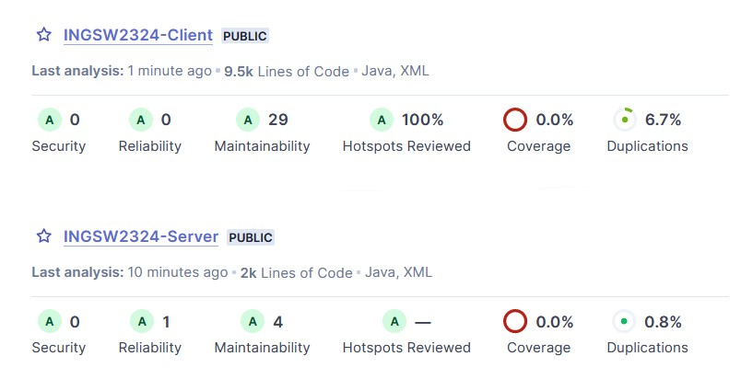
| Analisi – Report SonarQube
Info
Architettura
Tecnologie
Usabilità
Analisi
Notes:
Di seguito riportiamo il report finale di SonarQube dopo aver risolto le problematiche principali rilevate.
Hotspots: possibili problemi di sicurezza (cose non criptate) che abbiamo ignorato considerando il livello dell’applicazione.
Reliability: affidabilità del codice (metodi deprecati oppure attributi non usati).

Slide 12
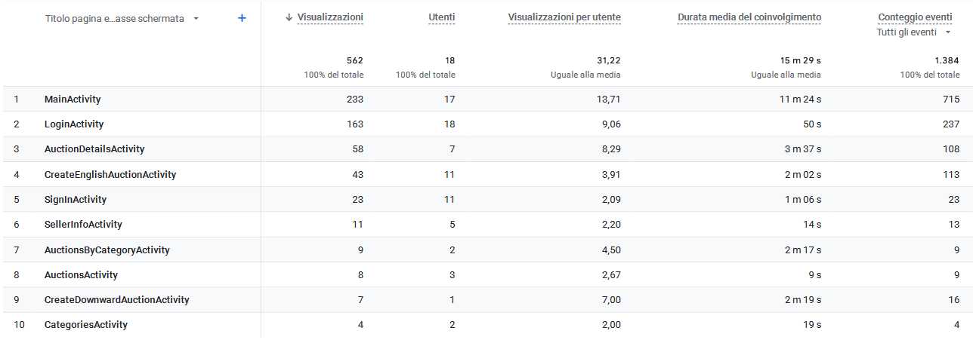
| Analisi – Report Firebase Analytics
Info
Architettura
Tecnologie
Usabilità
Analisi
Notes:
Il report di firebase sulle Activity più visualizzate.

Slide 13
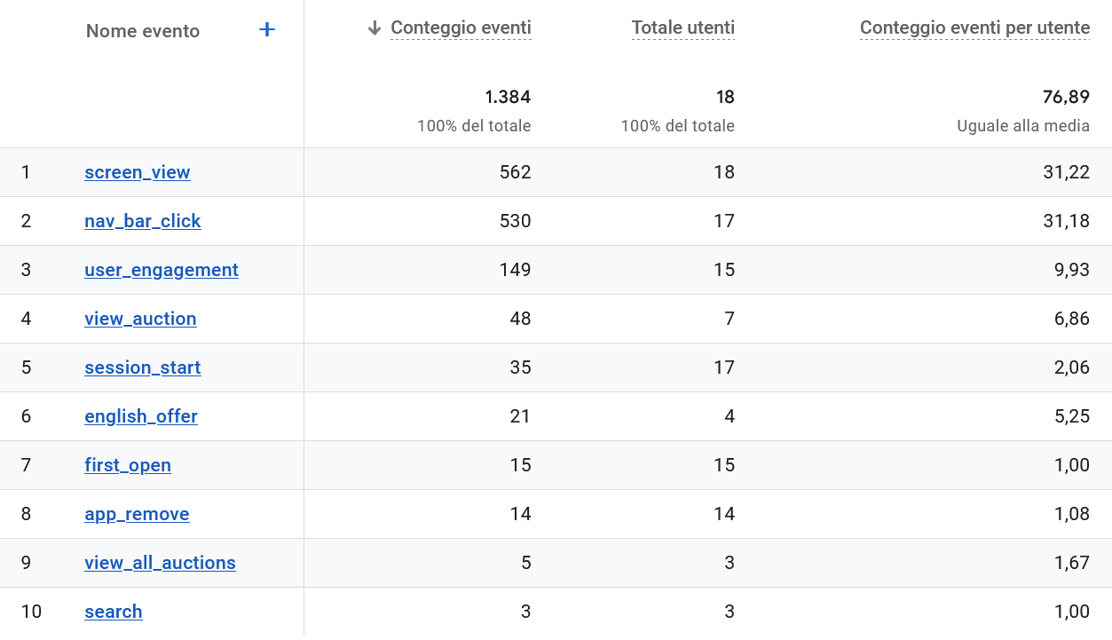
| Analisi - Report Firebase Analytics
Info
Architettura
Tecnologie
Usabilità
Analisi
Notes:
E il report sulle azioni più frequenti.

Slide 14

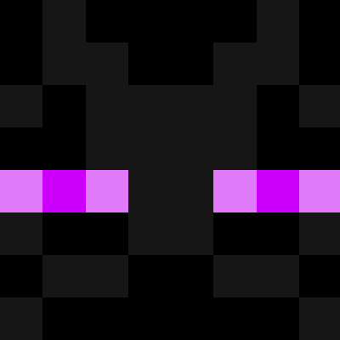
Grazie per l’attenzione!
Salvatore Franzese
N86003142
salvator.franzese@studenti.unina.it
salvatorefranzese99@gmail.com
Claudio Riccio
N86003291
clau.riccio@studenti.unina.it
riccioclaudio2000@gmail.com

